Slide 1
Conceitos complementares
Permitem maior flexibilidade ao Sistema, fornecendo ao usuário informações para que este efetue com segurança o registro de suas operações.
Variações com relação a negociação:
  Associações
  Intermediação
  Regularizações Diversas
    Estorno
    Valorização
  Limite Operacional
  Extratos
  Operações Conjugadas
  Intermediação em Lote
Notes:
Página 69

Slide 2
Conceitos Complementares
Associações
Podem ser associadas operações que tenham por objeto o mesmo título.
  Em seu conjunto existe apenas uma operação principal, sendo todas as demais acessórias.
A operação principal – que pode ser contratada com ou sem intermediação – é aquela que é o objetivo da negociação.
  Enquanto as acessórias são as que dão suporte para a sua liquidação, ou seja, as operações de financiamento.
Observe-se que as operações compromissadas consideradas principais devem ter prazo mínimo de um dia útil.
Notes:
Página 70 –Contém listagem de operações principais

Slide 3
Conceitos Complementares Operações Acessórias
Operações acessórias
  Operação compromissada contratada entre participante não-liquidante e participante liquidante (operação intra-dia); e
    Recompra/revenda para o mesmo dia,
  Redesconto concedido pelo Bacen a participante liquidante
    Pagamento no mesmo dia.
Notes:
Página 71
É permitida a associação de uma operação principal à compromissada e ao redesconto de que tratam os itens acima, associados.

Slide 4
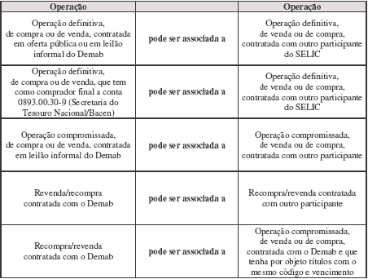
Conceitos Complementares
Exceções
Outras possibilidades de associação
Algumas associações fogem à regra geral por apresentarem em seu conjunto mais de uma operação principal.
Notes:
Página 71

Slide 5
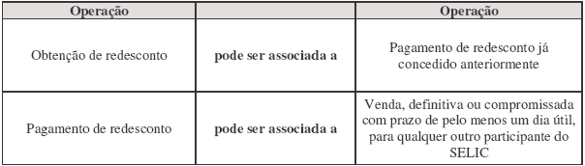
Conceitos Complementares
Exceções
Outras possibilidades de associação
Com relação às operações de redesconto com pagamento em data posterior à data em que foi obtida podemos observar as seguintes associações:

Slide 6
Conceitos Complementares
Associações
Preenchimento de operação associada
Nas operações associadas, deve ser obrigatoriamente preenchido o campo ChASEL (Chave de Associação SELIC) na mensagem.
Se o participante A constar como cessionário/comprador em uma operação, na outra associada, deve estar necessariamente na ponta de cedente/vendedor.
Notes:
Página 73

Slide 7
Conceitos Complementares Intermediação
As operações de intermediação no SELIC são operações de compra e venda, definitivas ou compromissadas, que admitem, no máximo, duas instituições intermediárias, uma vinculada a parte vendedora e a outra à parte compradora.
As operações de intermediação têm como sua principal característica a garantia do anonimato entre os participantes envolvidos nas negociações.
É permitida a conjugação de operações associadas à operação de intermediação.
Lançamentos:
  A instituição intermediária lança dois comandos relativos a uma mesma operação: um vinculado à parte vendedora e outro vinculado à parte compradora. É necessário que a instituição intermediária associe esses dois comandos para que seja atualizada a operação.
Notes:
Página 75 -76
Nestas operações, somente o participante responsável pela intermediação (Instituição Intermediária ou broker) tem conhecimento de cada negociação e, conseqüentemente, da identidade dos participantes envolvidos.
Este tipo de operação oferece privacidade e flexibilidade aos participantes, evitando que suas movimentações sejam indesejavelmente expostas a outros participantes do SELIC e possivelmente ao mercado em geral.

Slide 8
Conceitos Complementares
Intermediação
Vedações
São vedadas:
  a valorização ou estorno de operações com intermediação;
  o pagamento parcial ou antecipado da recompra/revenda decorrente de operação compromissada com intermediação;
  as operações intermediadas por terceiros, em que uma das contrapartes seja o Demab/Tesouro.
Notes:
Página 75

Slide 9
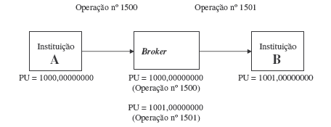
Conceitos Complementares
Intermediação
Ganho na corretagem
O resultado financeiro da intermediação corresponde à diferença, que não pode ser negativa, entre os valores financeiros:
  nas operações definitivas, compromissadas ou a termo; e/ou
  no retorno das operações compromissadas.
É admitida a intermediação sem lucro em uma operação.
Não é aceito o registro de uma operação de intermediação com prejuízo.
Notes:
Página 76 e 77

Slide 10
Conceitos Complementares
Regularizações
Estorno
Estorno é a regularização para anulação de comando lançado no próprio dia.
Podem ser objeto de estorno apenas:
  as operações a termo desde que não envolvam intermediação; e
  a mensagem SEL1032, que é um pré-registro de operação compromissada com retorno em câmara.
A operação para ser estornada deve apresentar a situação:
  ATU (atualizada) ou
  LIB (liberada).
Estorno X Cancelamento de comandos
  O cancelamento de comandos é efetuado por meio da operação 1400, em tela, ou SEL1400, por mensagem. Ele é destinado às operações que apresentam a situação LAN, CON, PEO ou PEN (sem associação).
Notes:
Página 78

Slide 11
Conceitos Complementares
Regularizações
Valorização
Valorização é a regularização para efetivação de lançamento de comando que deixou de ser transmitido em dias anteriores.
Podem ser objeto de valorização as operações que não envolvam movimentação da conta Reservas Bancárias. São elas:
  a vinculação e a desvinculação de títulos, a critério do Bacen;
  a compra e venda, definitiva ou compromissada
Prazo. Os comandos de valorização devem ser transmitidos no prazo máximo de dois dias úteis, contado do dia em que deveria ter ocorrido o lançamento original.
Restrições. São vedadas as valorizações de operações:
  que tenham por objeto títulos já resgatados;
  com intermediação ou com liquidação financeira pelo Sistema de Transferência de Reservas (STR); e
  conjugadas ou associadas.
Notes:
Página 80

Slide 12
Limite Operacional
O limite operacional é um valor informado ao SELIC por um participante liquidante em favor de um participante não-liquidante autônomo; ou, em caso de operação a termo, em favor de um participante não-liquidante subordinado
O participante não liquidante autônomo, desde que obedeça ao limite estipulado, pode lançar suas operações sem que o participante liquidante tenha acesso ao seu conteúdo (título, vencimento, preço).
No caso de participante não-liquidante subordinado, é exigido que o seu liquidante lhe conceda limite operacional para a liquidação de operações a termo.
  Apenas nessa situação, o participante não-liquidante subordinado necessita de limite operacional para a liquidação de suas operações na conta Reservas Bancárias de seu liquidante.
Notes:
Página 83

Slide 13
Limite Operacional
São deduzidos do limite concedido os valores correspondentes aos débitos financeiros computados no dia, relativos às operações do participante não-liquidante.
  O valor do limite nunca é acrescido pelos créditos financeiros que porventura ocorram em decorrência de operações realizadas pelo participante não-liquidante.
Caso o participante não-liquidante necessite de mais limite, terá que requisitá-lo ao liquidante que, por sua vez, terá oportunidade de alterá-lo em tempo real.
Em caso de o participante não liquidante tentar realizar uma operação de valor financeiro superior ao limite por ele recebido, a operação será rejeitada pelo SELIC e apresentará a situação RLF (Recusada por falta de limite financeiro).
Os participantes usuários da RSFN (bancos liquidantes e câmaras) podem consultar a posição dos limites financeiros por meio da mensagem SEL1096.
Notes:
Página 83

Slide 14
Operações Conjugadas
É permitida às instituições financeiras, a realização de operação compromissada de venda de títulos conjugada com a operação compromissada de compra de outros títulos, tendo ambas as mesmas partes contratantes.
O prazo dos compromissos decorrentes de operações conjugadas deve ser igual ou superior a um dia útil.
Até o momento, a única operação conjugada que está prevista no SELIC é aquela em que as contrapartes são necessariamente o Bacen e as instituições credenciadas a operar com o Demab - dealer.
Apesar das operações conjugadas admitirem “associações”, não é possível utilizar para isso as contas de intermediação (69).
Notes:
Página 90

Slide 15
Operações Conjugadas
Liquidação Financeira
  As operações compromissadas de venda e de compra são liquidadas no mesmo dia em que contratadas e os respectivos compromissos de recompra e de revenda, no dia útil subseqüente, todos pelos resultados compensados.
  A diferença entre os valores financeiros das operações compromissadas de venda e de compra deve ser inferior ao preço unitário do título objeto da compra pelo Bacen.
Pendência
  Transmitido um comando, todos os demais requeridos para o registro e a liquidação das operações conjugadas devem ser transmitidos no prazo de 60 minutos, sendo o decurso do prazo verificado a cada 10 minutos, a partir das 9h30, para fins de cancelamento dos respectivos comandos.
Notes:
Página 90

Slide 16
Operações Conjugadas
Oferta por título
  A quantidade ofertada diariamente de cada título é de 25% da existente na carteira do BC, observado que em momento algum haverá mais de 50% da quantidade total do título sob compromisso da espécie.
Propostas da Instituição Financeira
  Limitadas a duas para cada título ofertado, com quantidade mínima de 50 títulos por proposta. A quantidade máxima de cada título sob compromisso de revenda ao BC, não pode ser superior, por instituição credenciada, a 10% da existente em mercado.
Inadimplência
  Caracterizada pela não liquidação dos compromissos até as 12 horas.
  Ainda que inadimplente por atraso de liquidação, a instituição:
    a - deve honrar seus compromissos até as 17 horas; e
    b - pode participar de novas operações conjugadas.
Multa por Inadimplência
  0,0004% do valor do compromisso de revenda ao Bacen.
  Cobrança no dia útil seguinte ao da inadimplência por meio do Sistema de Lançamentos do Banco Central (SLB).
Notes:
Página 91 e 92

Slide 17
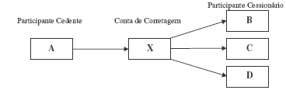
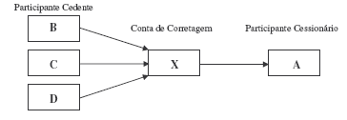
Intermediação em Lote
A intermediação em lote é definida como a intermediação em que há um comprador para até cinco vendedores (1:N) ou um único vendedor para até cinco compradores (N:1).
  Essa operação somente é permitida para operações de compra/venda definitiva (1052/SEL1052) que envolvam apenas um broker.
Existem duas modalidades de intermediação em lote:
  1 para N (1:N): Um participante cedente e N participantes cessionários
  N para 1 (N:1): N participantes cedentes e um participante cessionário
Notes:
Página 95

Slide 18
Intermediação em Lote
Condições
  Deve envolver somente uma conta de corretagem;
  A ponta N da intermediação deve envolver no mínimo 2 participantes e no máximo 5;
  Somente operações de compra / venda definitiva (1052/SEL1052);
  Não é permitido à Instituição Intermediária, carregar posição de títulos ao longo da intermediação;
  O somatório das quantidades da ponta N deve ser igual à quantidade da ponta 1;
  O somatório do valor financeiro da ponta do Participante Cessionário, tanto na modalidade 1:N quanto na N:1, deve ser maior ou igual ao da ponta do Participante Cedente.
Notes:
Página 95

Slide 19
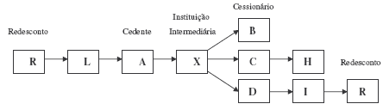
Intermediação em Lote
A Intermediação em Lote permite que as operações das pontas 1 ou N sejam associadas.
Convém ressaltar que, a combinação de operações associadas deve considerar uma “linha” de cada vez.
Notes:
Página 96

Slide 20
Pré-registro == Contrato
Para que uma Intermediação em Lote seja efetivada, todos os comandos envolvidos na negociação, tanto na modalidade 1:N quanto na N:1, devem ser pré-registrados pela Instituição Intermediária.
O Pré-Registro funciona como um Contrato entre os participantes e a Instituição Intermediária responsável pela negociação. Através deste Contrato, a Instituição Intermediária especifica as características da Intermediação em Lote a ser efetuada, informando:
  A conta de intermediação utilizada;
  O tipo de intermediação: 1:N ou N:1;
  O título-vencimento a ser negociado;
  Os números dos comandos a serem lançados pelos participantes envolvidos na negociação;
  A conta dos participantes envolvidos;
  O preço unitário negociado; e
  A quantidade de título-vencimento negociada com cada participante.
Notes:
Página 96

Slide 21
Pré-registro == Contrato
O Pré-Registro não é uma operação e sim uma forma de registrar uma intermediação em lote, por isso não expira por tempo e nem é excluído do Sistema quando as operações são excluídas (situação da operação STR, RLF e PEN).
A Intermediação em si somente é concretizada quando todas as operações pré-registradas são lançadas.
A visibilidade do Pré-Registro é restrita à Instituição Intermediária. Os participantes envolvidos não têm acesso aos dados do Pré-Registro ou a qualquer outro detalhe da Intermediação em Lote.
Não há uma ordem específica para o lançamento das operações e do Pré-Registro. Ou seja, a partir do momento que a Instituição Intermediária finalizar a negociação da Intermediação em Lote com os participantes, qualquer um deles pode lançar suas operações. Não é necessário que o Pré-Registro já esteja lançado.
Notes:
Página 97

